Slide 1
Zingeving en het Diamantmodel – beginnende dementie
hand-out

Slide 2
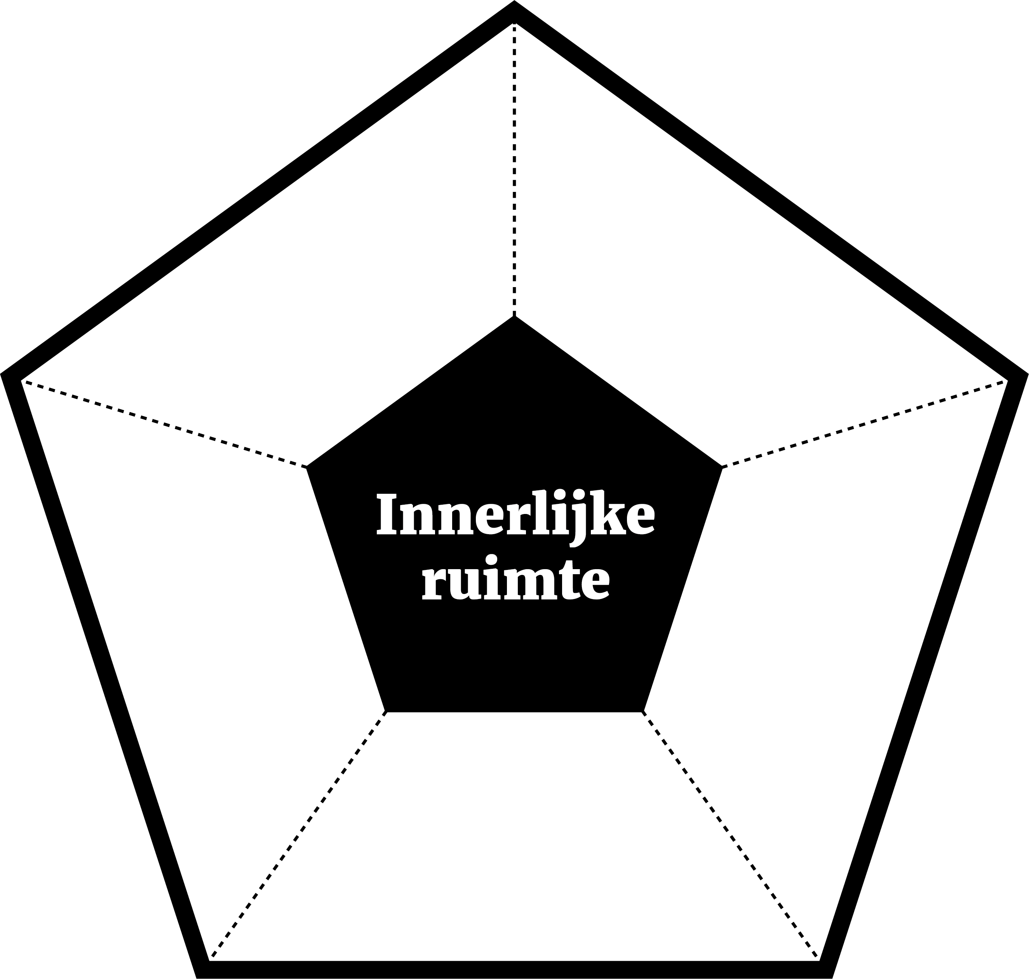
DIAMANT-dementie
Verrijking
Verlies
Herinneren - Vergeten
Vasthouden - Loslaten
Wat is de beleving van vroeger in het nu?
Ruimte voor de -/+ van herinneringen die opkomen..
Belasting
Hechting
Hoe leven wederzijdse behoeften en verwachtingen?
Ruimte voor disbalans en
balans in relaties.
Sturing
Flow rituelen
Doen - Laten
Geloven - Weten
Hoe vindt men een weg in de continu veranderende vermogens?
Ruimte voor desoriëntatie en oriëntatie bij keuzes en invulling..
Waar kan iemand ten diepste op ijken?
Ruimte voor het wegvallen en vinden van gronding..
Zijn
Ziektekennis
Ik - Ander
Wie is iemand nu dat het gevoelsleven sterker wordt?
Ruimte voor de -/+ van het gevoelsleven..
Mezelf voelen
Gekend worden
Notes:
Ik/ander: echt leren kennen nu en voor later
Doen/aten: helpen helder krijgen extern en interne oriëntatie
Vasthouden/loslaten: het uitpakken en aanvoelen van normen en waarden
Herinneren/vergeten: inleven en verbinden; terug in de tijd, hier in de toekomst
Geloven/weten: meegaan buiten tijd, de kracht van de overgave en het vertegenwoordigen van het ziekteperspectief

Slide 3
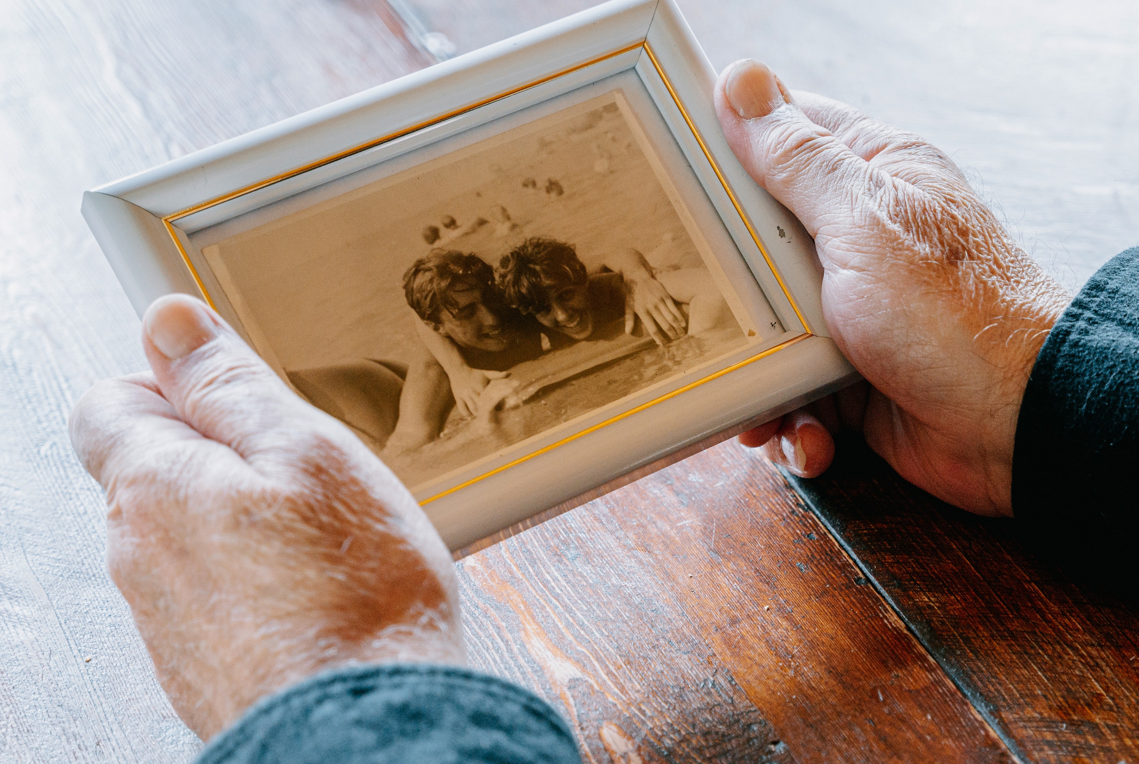
IK | ANDER – het gevoelstemperatuur gesprek
INLEVEN:
Continuïteit van identiteit zit steeds minder in het hoofd en steeds meer in het hart.
De gevoelslijn wordt steeds belangrijker voor ervaren identiteit.
VERKENNEN:
- Wat zijn mogelijke drempels bij het zichzelf voelen? Waar zit mogelijk een
emotionele knauw?
+ Onder welke omstandigheden voelt iemand zich het meeste thuis in zichzelf?
RUIMTE:
Ruimte om zichzelf te voelen en te uiten, om echt gekend te worden.
Ontladen: voel me niet volwaardig, wordt niet voor vol worden aangezien
Opladen: voel het meest mezelf als.. , ben ik trots op.. evt: collage/ levensboek maken.
Notes:
Inleven> sterkere gevoelslijn, hoe daar jezelf daarin te vinden en zijn?
Verkennen> omstandigheden meest zichzelf?
Ruimte> omstandigheden stimuleren, verdiepen in wie iemand is, spiegelen, evt helpen herinneren aan in vervolg.
Het gevoelstemperatuur gesprek

Slide 4
DOEN | LATEN – het oriëntatie gesprek
INLEVEN:
Sommige dingen kunnen of hoeven niet meer op die manier, nu of in de toekomst.
Vraagstukken over wat wel of niet door te zetten en in welke vorm spelen op.
VERKENNEN:
- Wat kan of mag niet meer (op termijn)? Hoe wordt dat ervaren?
+ Wat zijn de kernonderdelen van betekenisvolle activiteiten of momenten?
Waar is dat nog meer te vinden?
RUIMTE:
Ruimte voor onzekerheid en herijking.
Ontladen: Er worden dingen ontnomen. Zie de bomen door het bos niet meer..
Opladen: De ontspanning en geniet aspecten. Het overzicht..
Notes:
Overzicht, planning en oriëntatie, initiatief verlies/ sturing, belasting
De weg kwijt zijn, van de kaart?, In kaart brengen
Leven inrichten op basis waarvan? Inzichten in wat (minder) belangrijk is
Het (her-)orientatiegesprek

Slide 5
VASTHOUDEN | LOSLATEN – het balans gesprek
INLEVEN:
De mens met dementie ervaart verandering in sociale relaties.
Hoe iemand zich kan en wil verbinden wordt vaker een vraagstuk.
VERKENNEN:
- Mogelijke mis-match in behoeften en verwachtingen?
+ De gezamenlijke behoeften en waarden, het waardevolle delen?
RUIMTE:
Ruimte voor openhartigheid over oude versus het nieuwe normaal.
Ontladen: mogelijke gevoelens van verlies of rouw, het moeten..
Opladen: de liefdevolle gevoelens die over en weer leven..
Notes:
Inleven> hoe aangesloten blijven op belangrijke relaties. Wat wil ik, wat kan?
Verkennen> afstemming sociale netwerk, coping omgaan met uitdagingen. is er overeenstemming, hoe ervaren belangrijke anderen het contact?
Ruimte> ruimte voor ervaring van cliënt/ patiënt en naasten, vooral ook de partner, waar vinden ze elkaar? Hoe geeft de relatie kracht?
Het balans gesprek

Slide 6
HERINNEREN | VERGETEN – het tijd-reis gesprek
INLEVEN:
Veel mensen met dementie maken steeds minder herinneringen aan.
Gevoelsrijke gebeurtenissen en relaties van vroeger spelen op.
VERKENNEN:
- Waar zit de emotionele knoop? De ervaren noodzaak voor vervolg?
+ Dierbare herinneringen en manieren om gedeeld geheugen te zijn?
-/+ De positieve tegenhanger in het nu?
RUIMTE:
Ruimte voor thema’s, de emoties, de (verrijkende) betekenissen.
Ontladen: het kunnen uiten van het zeer..
Opladen: reminiscentie aan de hand van albums, muziek etc. van vroeger..
Notes:
Inleven> vroeger in het nu, korte termijn vs lange termijn geheugen.
Verkennen> het levensfragment en de emotionele betekenis ervan.
Ruimte> opnieuw bekijken en verwoorden van het verleden, biedt ook continuïteit en gekend worden, geheugen zijn voor de ander
Het tijdreisgesprek

Slide 7
GELOVEN | WETEN – het baken gesprek
INLEVEN:
De mens met dementie gaat om met vertroebeling van de levensbeschouwing.
De relatie met het nu en wat daarin toeverlaat biedt wordt belangrijker.
VERKENNEN:
- Hoe verhoudt iemand zich ten opzichte van de diagnose?
+ Waar kan iemand zichzelf in verliezen?
-/+ Welke impact heeft dementie op het zijn en gevoel van diepe verbondenheid?
RUIMTE:
Ruimte voor wegvallen van gronding, vinden van bakens.
Ontladen: Schrikbeelden. Helpen duiden van ziekteverloop..
Opladen: Helpen aansluiten bij dat waaraan men kan overgeven; rituelen en gemeenschap.. maar ook, natuur of muziek, kunst..
Notes:
Inleven> grilligheid en onzekerheid van verstaan, de koers, het waarachtige.
Verkennen> wat geeft zin binnen het grotere plaatje, waar put men hoop en troost uit?
Ruimte> ruimte voor (voortzetten/ oppakken) tradities, voor wat houvast of zekerheid geeft, een louterende werking heeft.
Het baken gesprek

